Slide 1
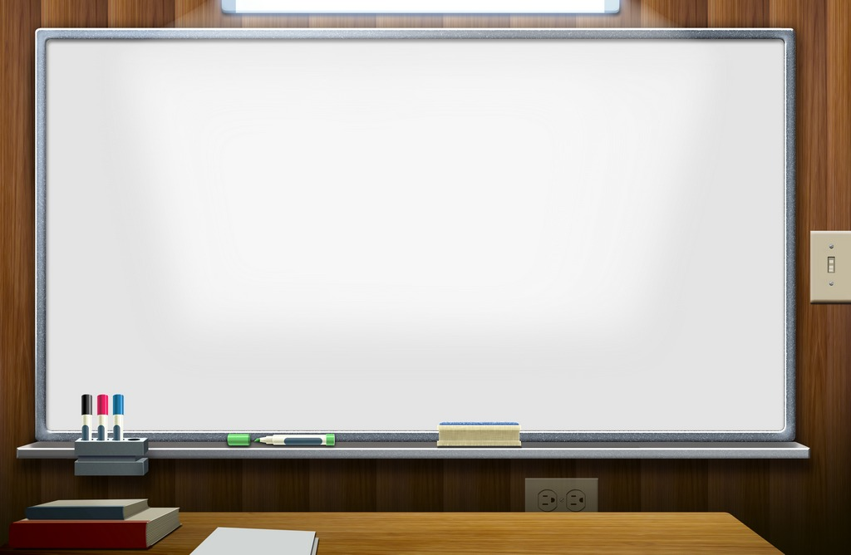
«Рекомендации для педагогов в построении эффективного общения и взаимодействия с родителями воспитанников»
Подготовила:
педагог-психолог МБДОУ №2
Старкова Т.С.

Slide 2

«Правила построения эффективного общения».
Общаясь с родителями, нужно помнить, что в общении существуют свои закономерности. Чтобы расположить к себе собеседника нужно дать ему как минимум три «психологических плюса».
Самые универсальные – это:
Улыбка
Имя собеседника
кКомплимент

Slide 3
Для того чтобы люди хотели с нами общаться, мы сами должны демонстрировать свою готовность общаться с ними. И собеседник должен это видеть. Необходима искренняя, доброжелательная улыбка!
Имя человека – это самый сладостный и самый важный для него звук на любом языке. Важно использовать имя-отчество при приветствии. Не просто кивнуть или сказать: «Здрась-те!», а «Здравствуйте, Анна Ивановна!».
В общении наиболее применим косвенный комплимент: мы хвалим не самого человека, а то, что ему дорого: охотнику – ружье, родителю его ребенка.

Slide 4
Кроме этого существуют и другие приемы установления хорошего контакта с собеседником:
1.Одновременно с улыбкой необходим доброжелательный, внимательный взгляд (контакт глаз). Но не следует «сверлить» собеседника взглядом.
2.Короткая дистанция и удобное расположение (от 50 см до 1,5 м). Такая дистанция характерна для беседы близких знакомых, друзей, поэтому собеседник подсознательно настраивается нас выслушать и помочь – благодаря этой дистанции мы воспринимаемся им «ближе». Но не переступать «границы» личного пространства собеседника!

Slide 5
3.Необходимо убрать барьеры, «увеличивающие» расстояние в нашем восприятии в общении (стол, книга, лист бумаги в руках).
4.Всем своим видом поддерживать состояние безопасности и комфорта (отсутствие напряженности в позе, резких движений, сжатых кулаков, взгляд исподлобья, вызывающая интонация в голосе).

Slide 6
5.Использовать по ходу разговора открытые жесты, не скрещивать перед собой руки, ноги.
6.Использовать прием присоединения, т.е. найти общее «Я»: «Я сам такой же, у меня то же самое!». Как можно реже употреблять местоимение «Вы…» (Вы сделайте то-то!», «Вы должны это…!») Чаще говорить; «Мы»: «Мы все заинтересованы, чтобы наши дети были здоровы, умели…, знали…!», «Нас всех беспокоит, что дети…», «Наши дети…», «Нас объединяет общее дело – это воспитание наших с вами детей!»

Slide 7
Вот самые основные правила установления хорошего личностного контакта и построения эффективного общения и взаимодействия с родителями.

